Slide 1
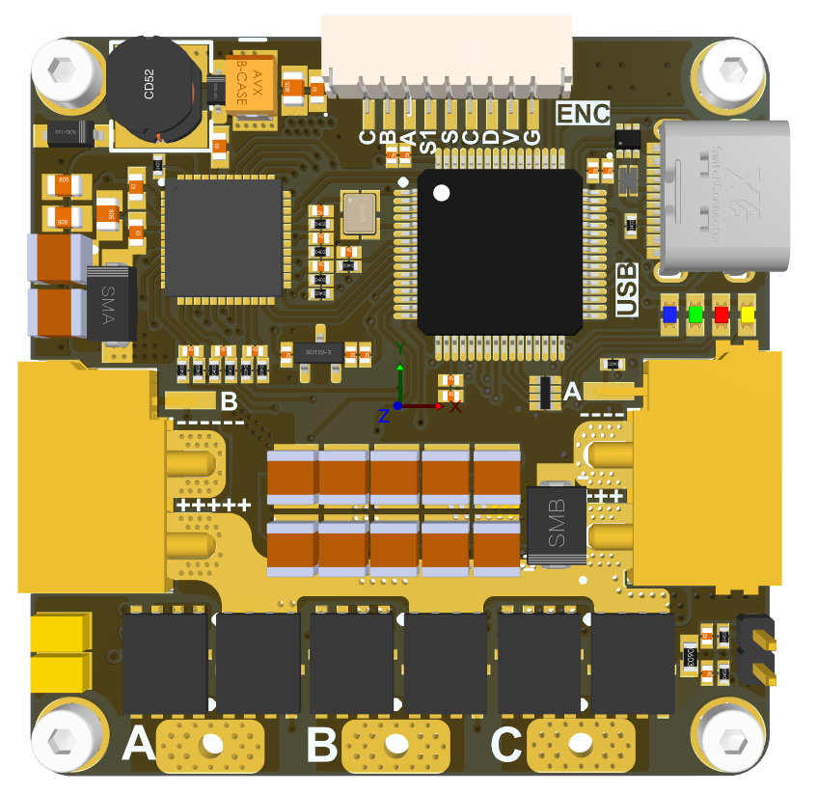
降压模块
编码器
接口
驱动芯片
USB接口
主控芯片
电源与
通信接口
电源与
通信接口
母线电容
三相逆变
桥路
NTC接口

Slide 2
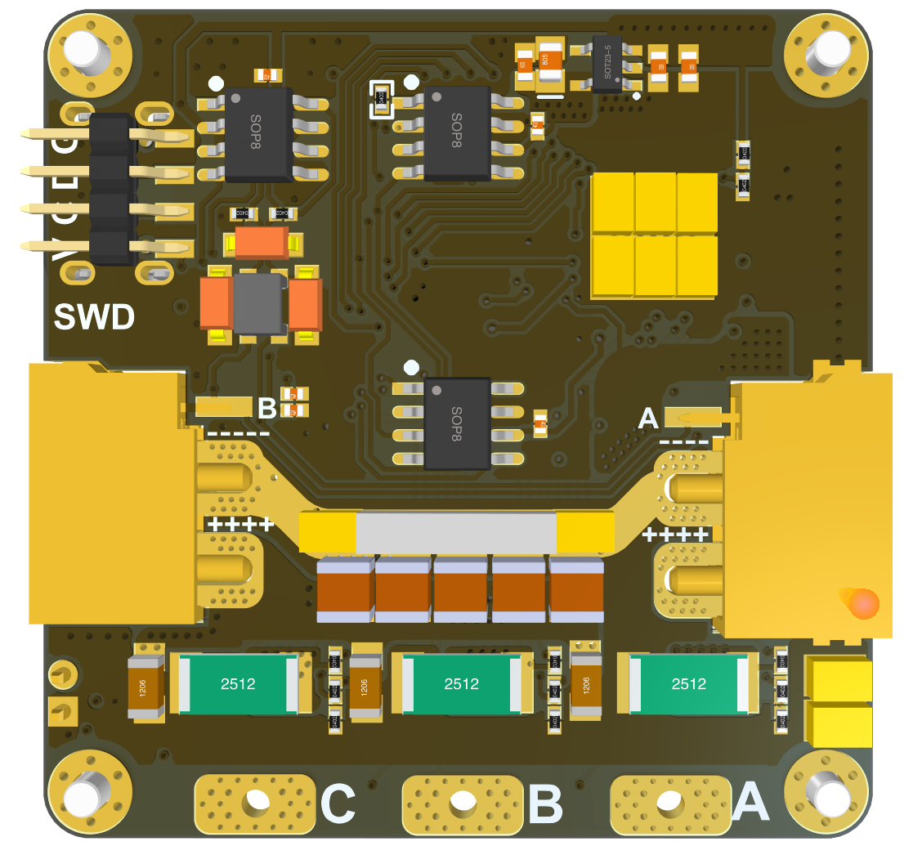
CAN芯片
RS485芯片
SWD接口
散热模块
编码器
芯片
采样电阻
电机三相
线接口

